Slide 1
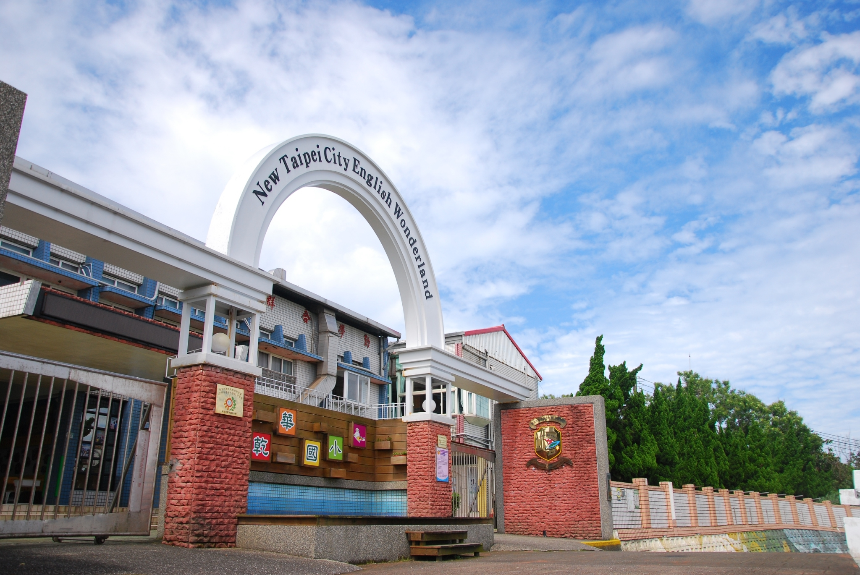
乾華國民小學107學年度 品德教育報告
-尊重與反省-
分享人:輔導主任 李嘉玲

Slide 2
報
告
大
綱
學校簡介
理念與目標
創新與特色
成效與推廣
自我檢核與省思
資源運用
品德教育分享大綱

Slide 3
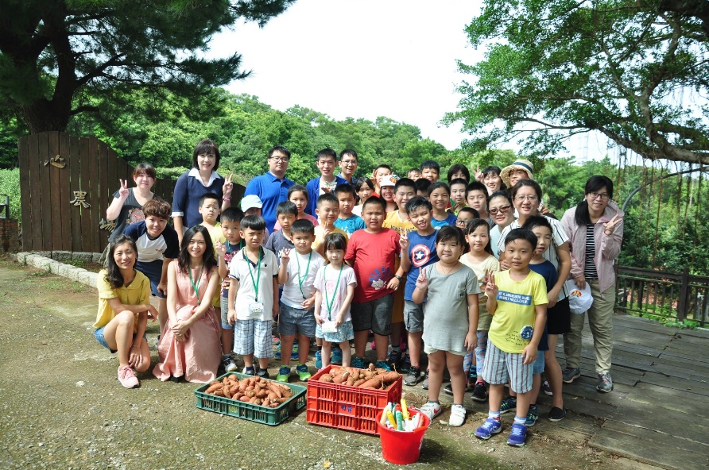
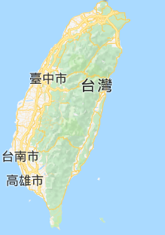
學校簡介
乾華介紹
北海山巔桃花源 -乾 華 國 小-
理念與目標
一共有6班
學生27人
創新與特色
資源運用
成效與推廣
在乾華，我們都是一家人!
We are Q Family!
在乾華，
每一位成員都相當重要，
混齡混生更是常事，
從中學習互相尊重與包容!
省思與展望

Slide 4
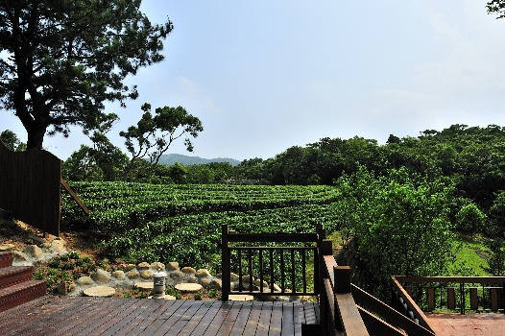
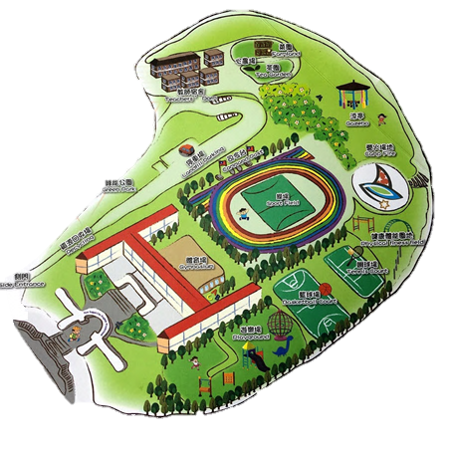
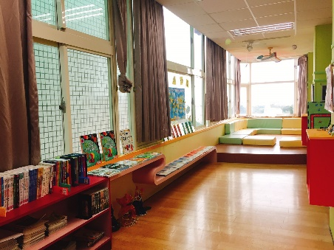
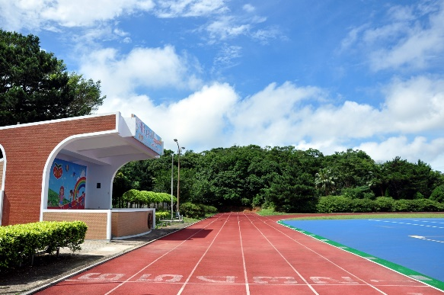
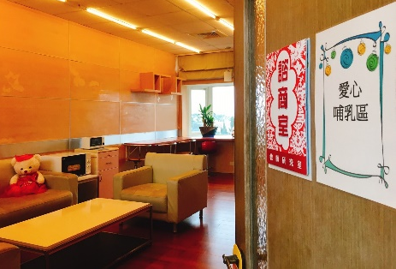
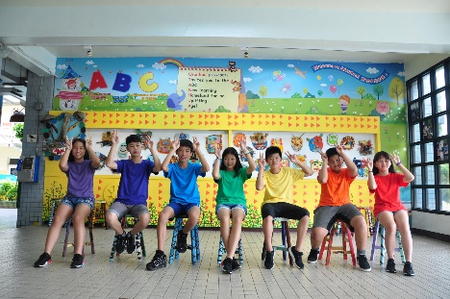
學校簡介
乾華環境介紹
理念與目標
乾華心農場
圖書館
創新與特色
諮商室
乾華湛藍操場
資源運用
I
成效與推廣
-校園有I也有愛-
尊重無所不在， 對人對事對環境，
在在可以有尊重。
省思與展望
特色洋溢穿堂

Slide 5
學校簡介
學校願景
創新
關懷
專業
永續
強化學校與社區關係，有效整合校內外各資源。
推展各項學生學習活動，與時事接軌。
理念與目標
對於各項人事物的尊重，
對於長幼者與同儕間的關心照顧，都是關懷!
結合時事、節慶與例行品德宣導，進行課程設計與發想。
創新與特色
資源運用
課程教學專業領導，帶動學校校本課程精進發展。
凝聚全校共識，激勵與生活結合，永續經營共傳承。
成效與推廣
品德教育即生活教育， 將品德融入平日課程安排，潛移默化領航學生學習。
透過會議與宣導傳達理念，念茲在茲一步一腳印傳承，
吸取經驗檢核反省並調整。
省思與展望

Slide 6
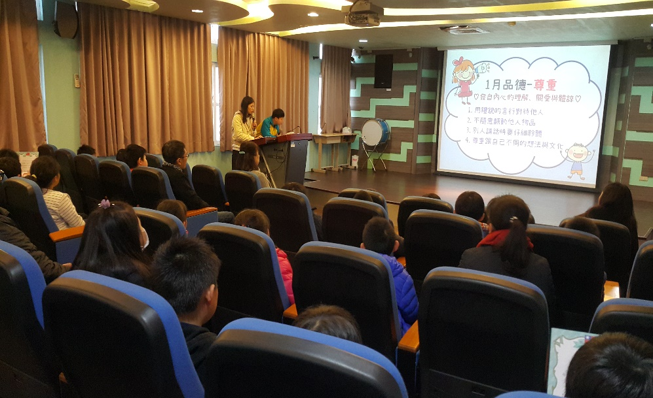
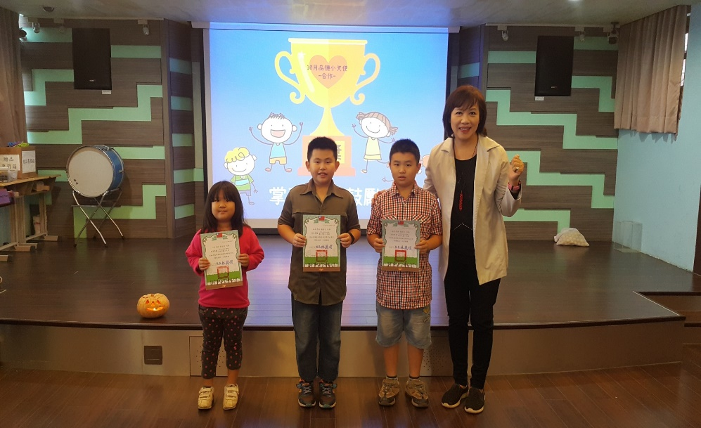
學校簡介
理念與目標
理念與目標
和生活緊密結合，品格力才得以展現，也才有價值!
重視知識 技能 態度三大層面，是跨領域跨科目的學習。
-透過兒童朝會進行宣導
-融入課堂學習與生活機會教育
-設計相關活動或學習單檢視所學
給予學生表現的機會，透過體驗更有感。
透過每月的表揚給予正向鼓勵，提供模仿學習的對象與契機。
創新與特色
資源運用
成效與推廣
省思與展望
利用兒童朝會時間宣導每月品德
透過公開表揚給予正向增強與鼓勵

Slide 7
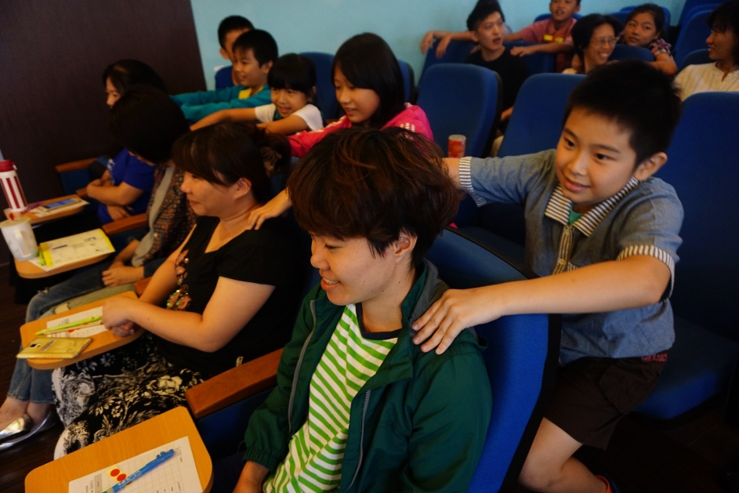
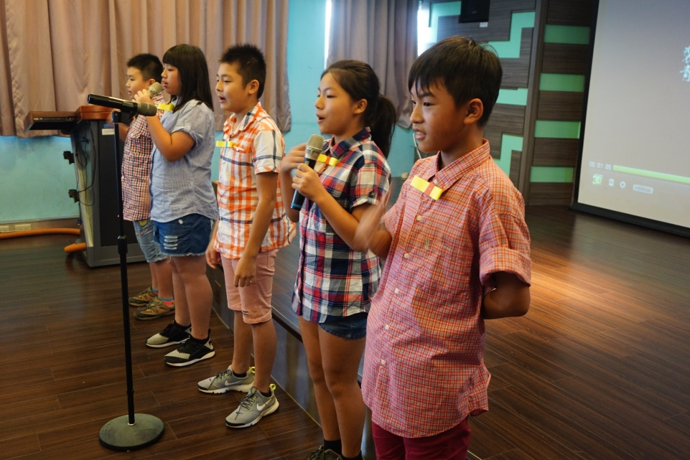
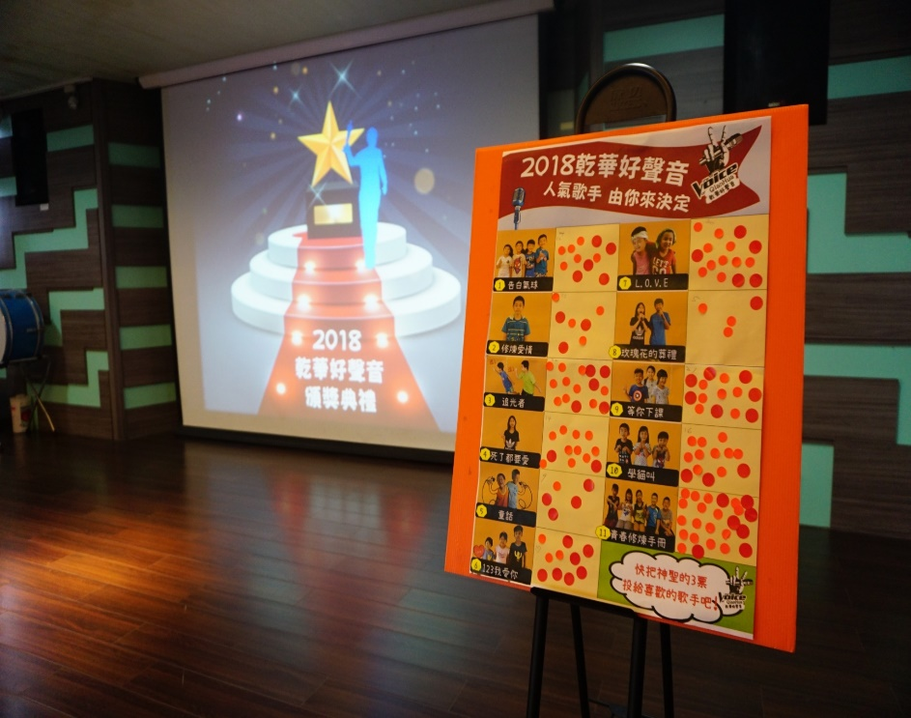
學校簡介
創新與特色-結合校內活動進行
理念與目標
創新與特色
師恩深 一生深 謝謝老師
乾華好聲音第二季
敬師活動暨乾華好聲音2
資源運用
敬師活動除了感念教師的辛勞，更將尊師重道的精神傳達，透過奉上一杯茶及60秒的享受，讓孩子用行動表達感謝!此外，透過乾華好聲音第二季活動的舉辦，帶給師生娛樂享受外，更創造學生表現的舞台，在學習展現自我之餘，也學習當一位優質觀眾-尊重每個表演以及表演者，最後透過表演活動的票選鼓勵認真付出的孩子們，同時給予自我思考與省思的機會。
成效與推廣
省思與展望
人氣歌手票選

Slide 8
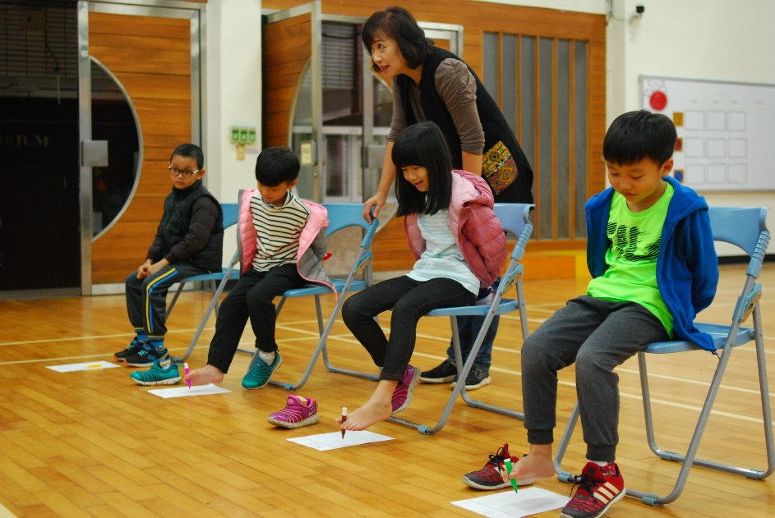
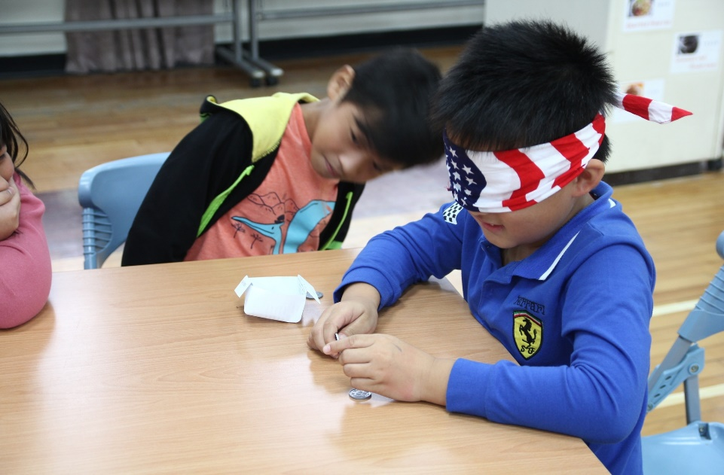
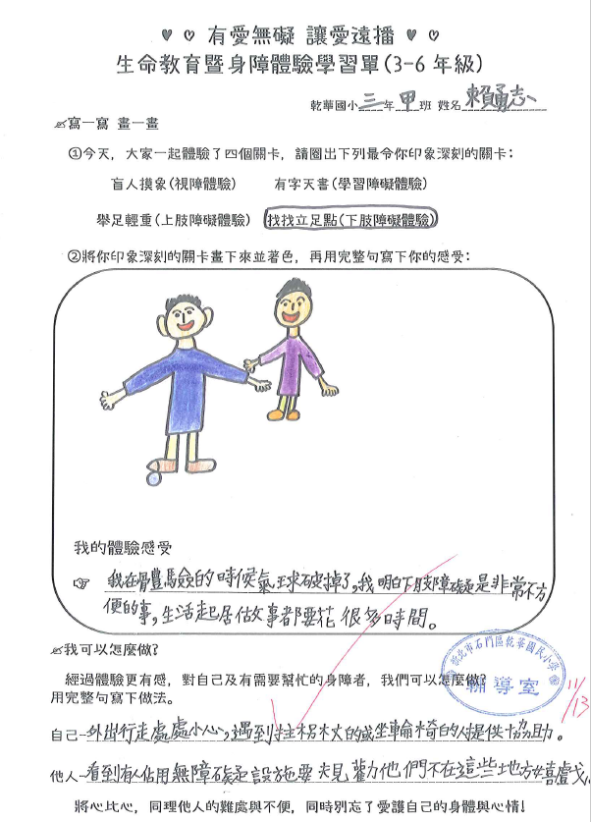
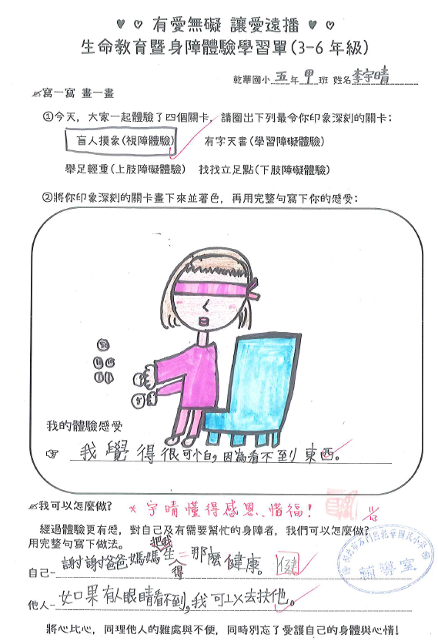
學校簡介
創新與特色-結合校內活動進行
操作者
理念與目標
觀察者
創新與特色
上肢障礙體驗(舉足輕重)
視覺障礙體驗(盲人摸象)
身障體驗活動
資源運用
我會尊重他人，不用異樣的眼光或態度對待身障者。
謝謝爸媽把我生得這麼健康，我會好好愛護自己的身體。
身障體驗活動設計四項闖關，透過闖關所獲的感受與印象最深刻- 盲人摸象(視覺)、舉足輕重(上肢)、 有字天書(學習)、找立足點(下肢)；闖關後帶領孩子進行統整歸納，讓孩子們分享體驗後的感受並提供幫助不同身障者的方法，活動後再透過學習單讓孩子回想體驗所感，增進自我省思的空間。
成效與推廣
我會主動協助需要的人，讓他感受到溫暖。
將心比心，要有同理心。
省思與展望
設計學習單供活動後統整與省思

Slide 9
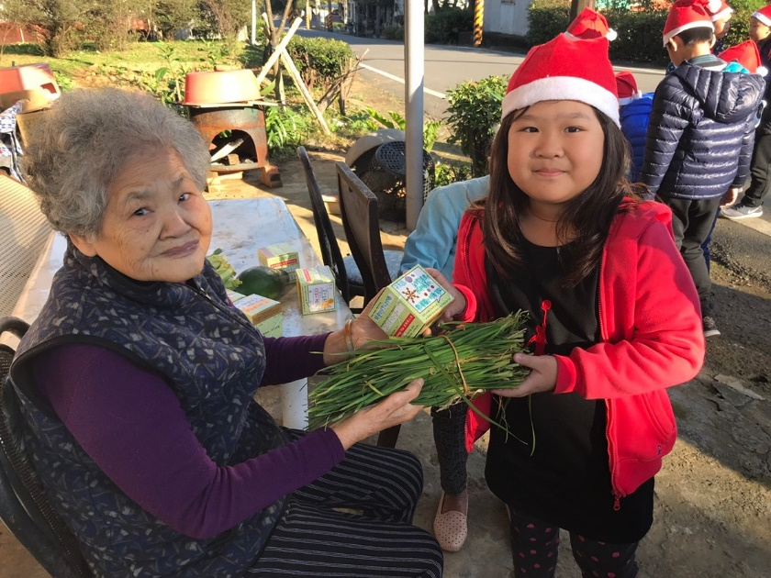
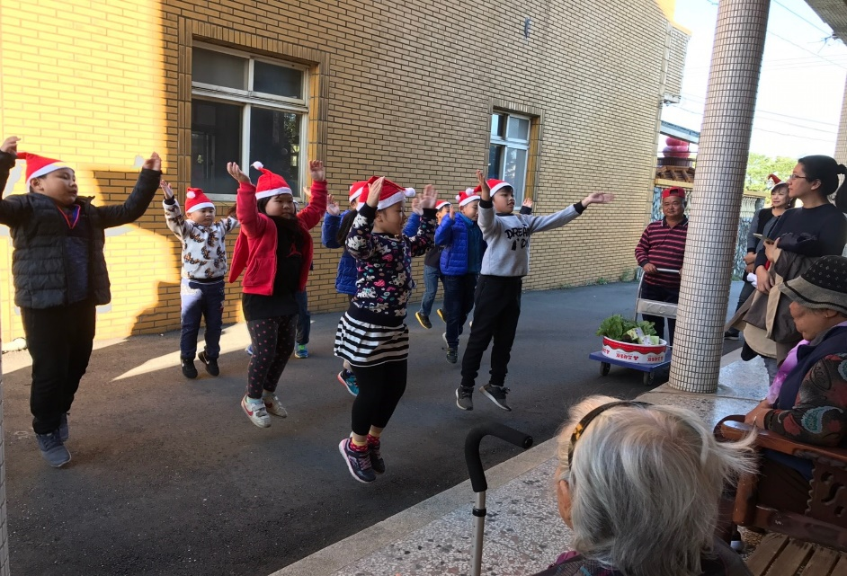
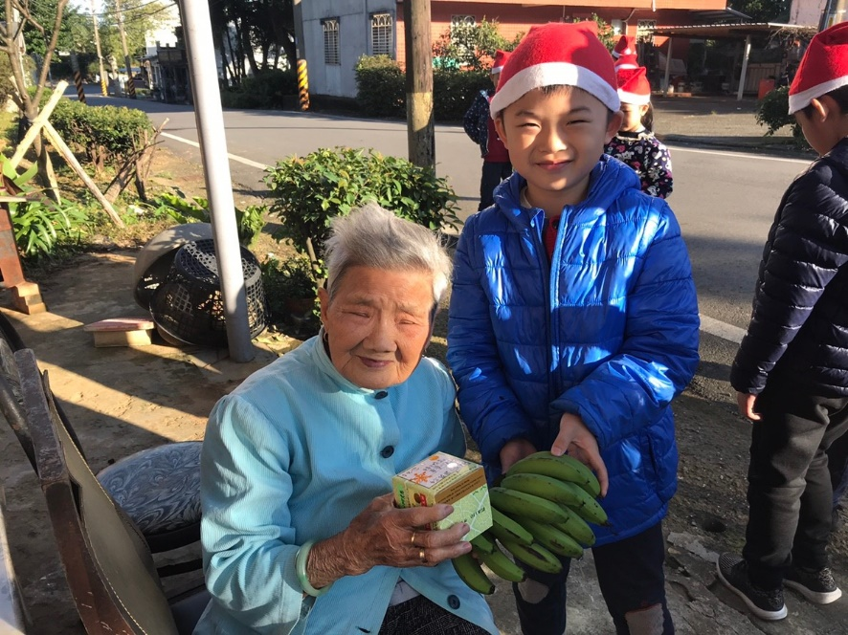
學校簡介
創新與特色-結合校內活動進行
理念與目標
創新與特色
親手送上茶盒和菜蔬
輕快活潑的表演 充滿活力與熱情
關懷社區長者
資源運用
每到12月歲末感恩活動時，總不忘偕孩子們到社區拜訪長者，帶著校內種植的蔬菜，配上孩子親手裝飾與裝填的茶盒，再伴隨著輕快活潑的表演以及一人一句的吉祥話，逗得阿公阿嬤樂開懷。 透過這項活動，除了表達對長者的關懷之外，也希望孩子們能展現對長者的尊重、禮貌與態度，進而將此帶回家中，體現對家人長輩的尊重。
成效與推廣
省思與展望
一句吉祥話 祝福奶奶身體健康

Slide 10
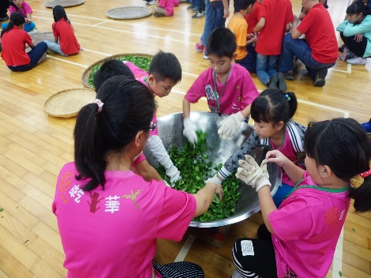
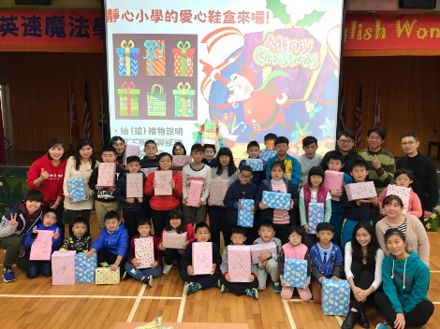
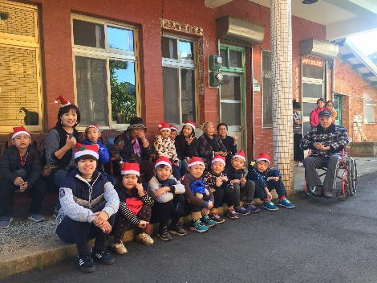
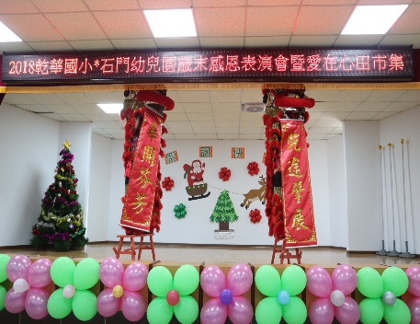
學校簡介
辦理特色
理念與目標
有溫度的氛圍
有豐富的資源
有感受的體驗
全校如一家 同儕互助大帶小
行政教師相合作 共享資源
創新與特色
善用各項資源融入課程
積極引入課程 刺激多元學習
資源運用
給予學習的機會與舞台
將心比心 施比受更有福
成效與推廣
省思與展望

Slide 11
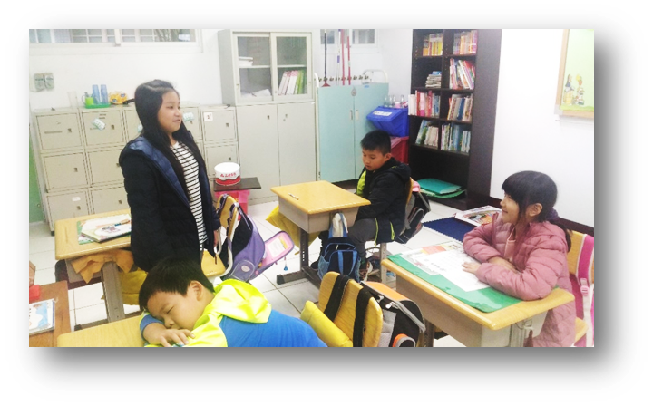
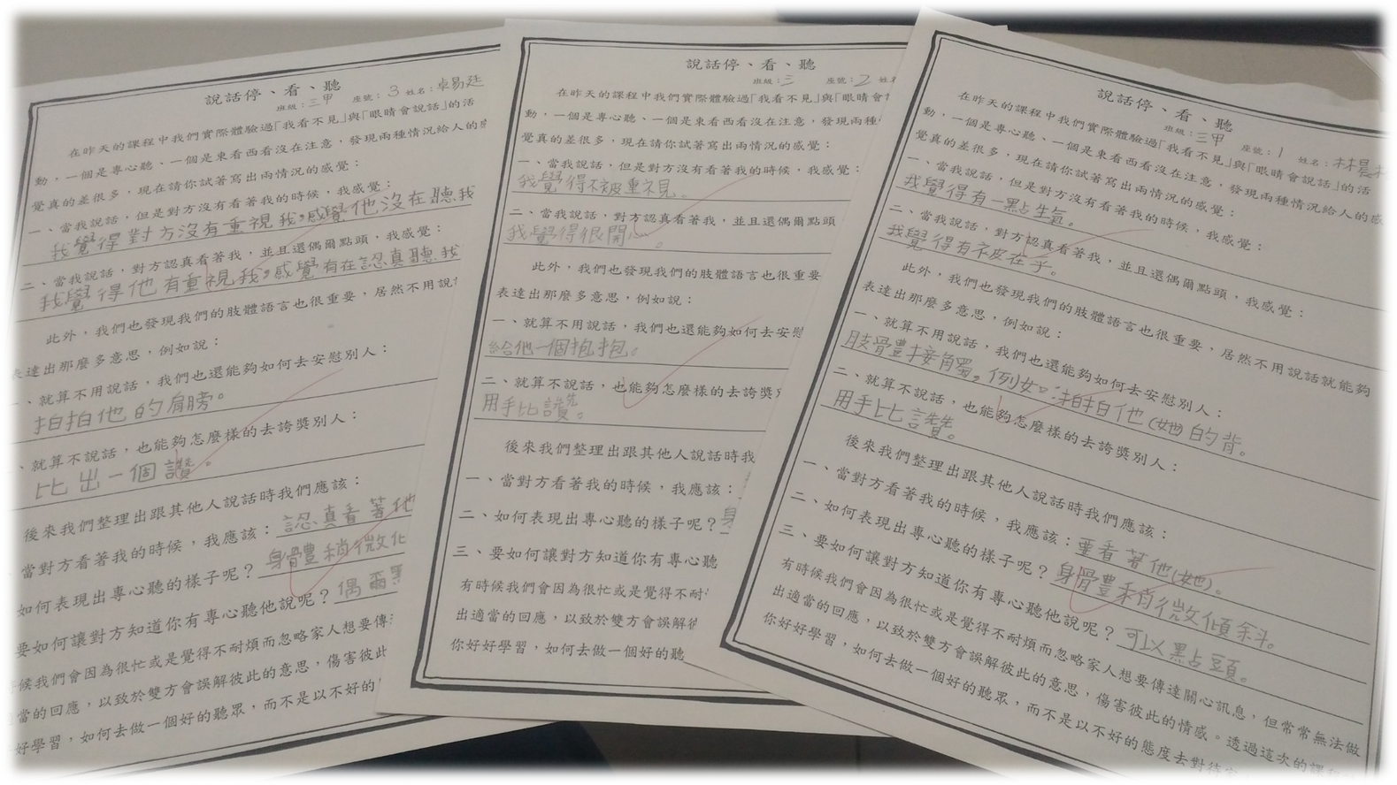
學校簡介
資源運用-家庭教育中心資源
學期中各班實施家庭教育相關課程會參酌新北市家庭教育中心的課程內容微調後實施，內容多可結合品德相關議題，尤其在與家人互動的尊重與溝通。 上學期三年級導師利用家庭教育中心教材中的家庭溝通模式與技巧，透過實作方式讓孩子體驗與他人溝通的不同樣態，從中理出與他人應對時應有的禮貌與態度，除了透過體驗了解尊重外，更自省平時的表現與調整。
理念與目標
創新與特色
▣說話停看聽
活動一:我看不見
活動二:眼睛、身體會說話
▣慢慢聽我說
活動一:這不是肯德基
活動二:你和我希望
活動三:我訊息
當我在說話時，別人不看著我或是在睡覺，這樣讓我感覺不被重視，很難過。
資源運用
我發現如果我在說話時，對方一直看著我並且偶爾點點頭，這樣會讓我覺得對方很專心注意聽我說話。
體驗者
就是不看說話者
成效與推廣
專注聆聽者
睡覺者
省思與展望

Slide 12
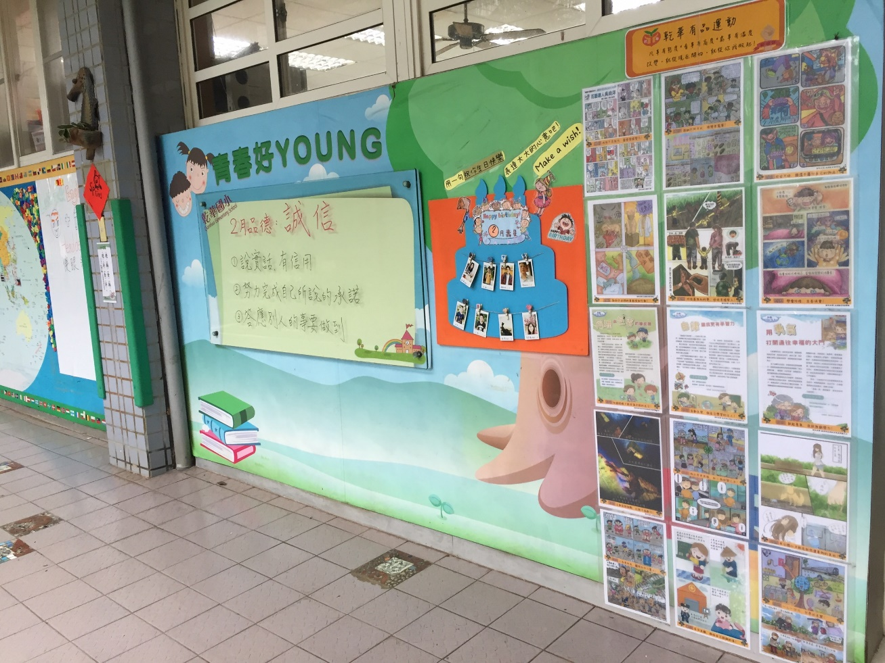
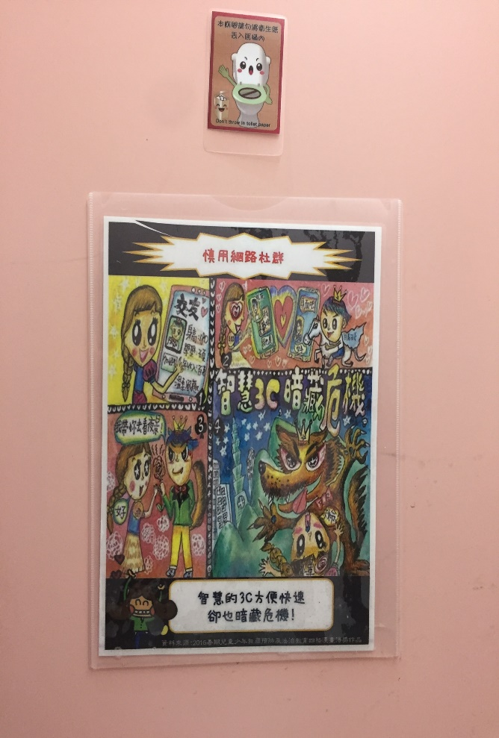
學校簡介
資源運用-品德教育資源網
理念與目標
創新與特色
資源運用
成效與推廣
參考品德教育資源網上的得獎作品(漫畫)，透過孩子都喜愛的漫畫作為品德宣導的最佳宣傳品，並將其張貼在必經的走廊牆面以及廁所牆面，期透過境教布置，將各項品德的內涵與意義存在孩子心中。
省思與展望

Slide 13
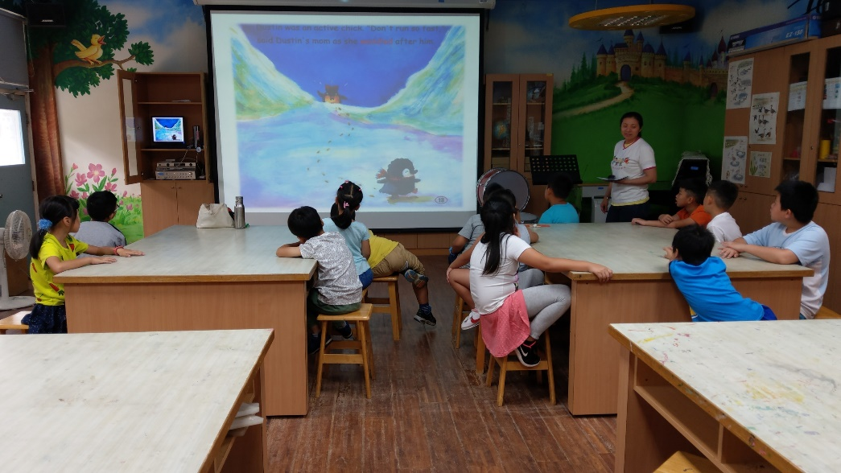
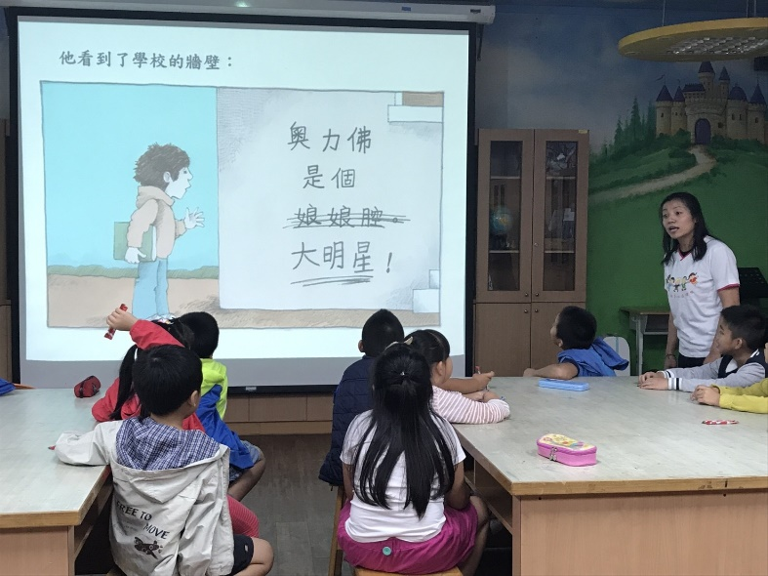
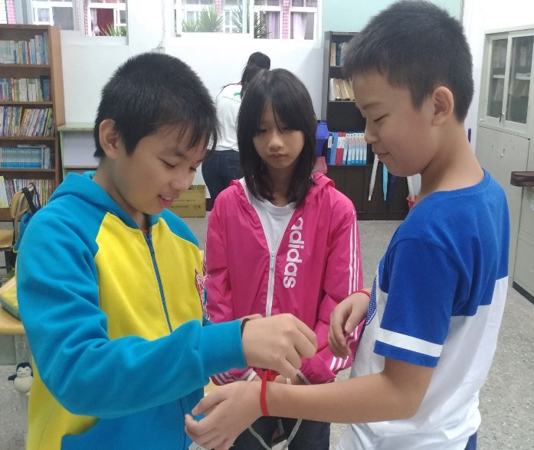
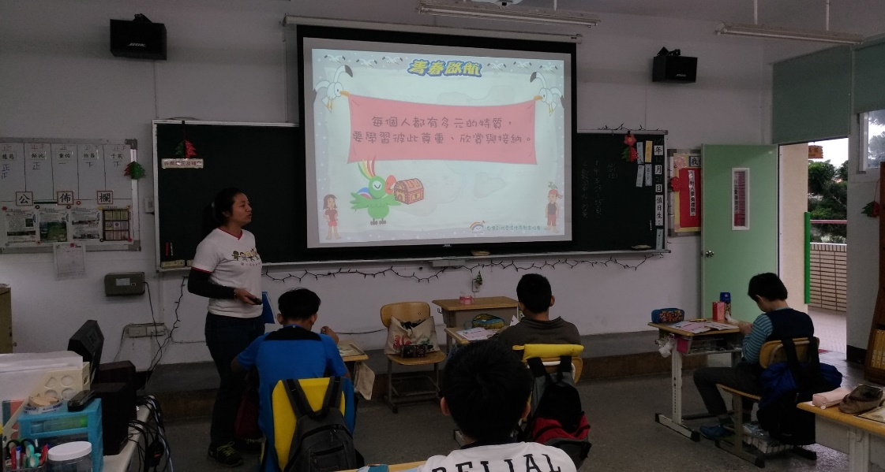
學校簡介
資源運用-家長資源
理念與目標
創新與特色
從認識自我、認識他人開始，了解進而尊重!
資源運用
成效與推廣
青春期是另一階段的開始，了解自己並尊重男女差異!
省思與展望
每週二、五早自習會有家長志工到校，分別為低年級與六年級上課，透過繪本故事、短片與活動帶領孩子從生命教育、品德教育與自我認識方面有所了解。

Slide 14
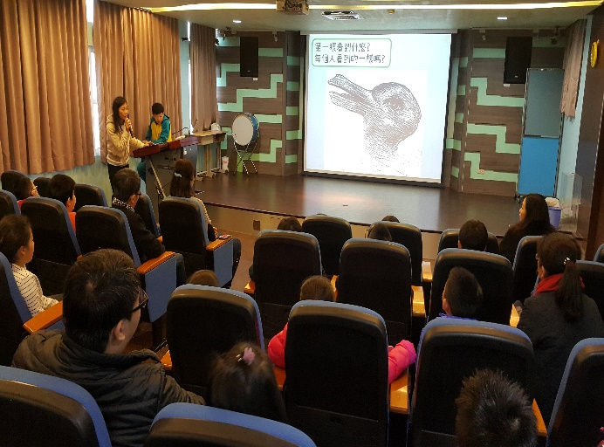
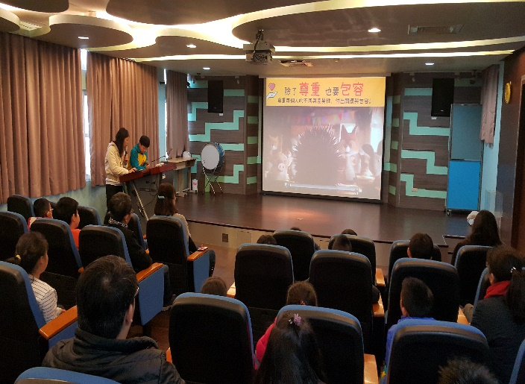
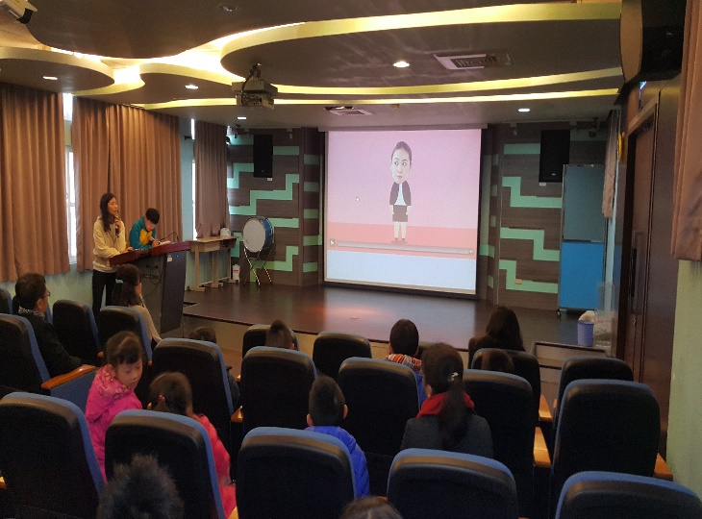
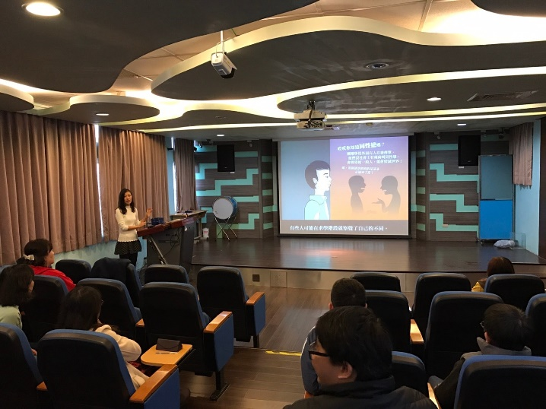
學校簡介
資源運用-結合性別教育
理念與目標
創新與特色
每個人的觀點都不同!
尊重與包容身邊的人!
資源運用
成效與推廣
破除性別刻板印象
無論同異性，尊重為上策!
利用一月份品德(尊重)搭配性別平等相關議題，從每個人的觀點都不同為題切入，希望破除性別刻板印象，讓性別不是阻力，達成性別尊重。而教師的性平研習也帶到相關議題，老師們先調整好自己的心態才能將正確觀念傳達。
省思與展望

Slide 15
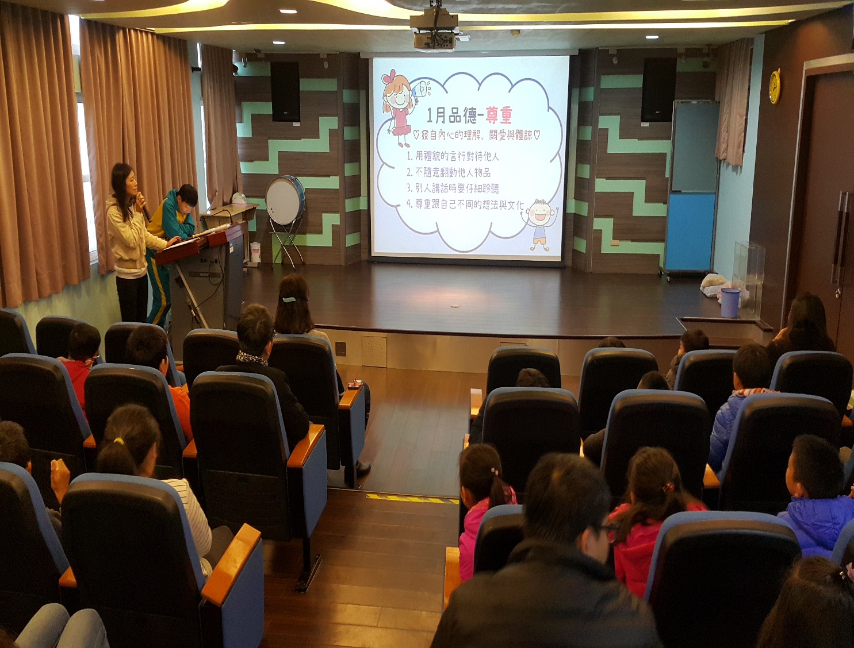
學校簡介
成效推廣-校內宣導與及時機會教育
理念與目標
創新與特色
資源運用
成效與推廣
每月第一週兒童朝會將配合該月品德項目做宣導，除了回顧上個月的品德項目並檢核、頒獎外，更針對當月品德藉由意義說明、可以做到的事列舉以及相關圖文或是影片的輔佐，加深孩子的印象，各班則會適時融入相關課程，並帶領討論及檢核。
省思與展望

Slide 16
學校簡介
省思與展望
理念與目標
點滴累積
品德教育的成效非一蹴可幾，需要長時間的耕耘與運作，透過念茲在茲的殷殷提醒，以及給孩子多一點機會和時間、多一點的經驗和舞台，品德教育議題正悄悄在每一位孩子的生命中發芽!
融入整合
外界各項宣導與活動進駐豐富學生經驗，卻也壓縮正課，須拿捏與詳加規劃。
活動後需再適時給予整合與統整，以避免活動僅只活動難以內化。
調整因應
因全校學生數少，多數活動都以全校共同參與的方式進行，採混齡方式，彼此程度落差大，因此在辦理方式與內容上須調整以符合各年段需求。
創新與特色
資源運用
成效與推廣
省思與展望

Slide 17
感謝有您!
乾華，一所路途很遠，彼此距離卻很近的學校。
乾華，一所新北市具有人情味的迷你小學。
如果有時間，歡迎您呼朋引伴到乾華。
只有來到乾華，我們彼此心相遇，
您會發現孩子正施展著質樸率真的童趣魔法!
~謝謝聆聽 您的指教是我們向前的動力~

